Slide 1
Hej! Kan jag få en glass?
Hallonbåt 1-2, Del 4

Slide 2
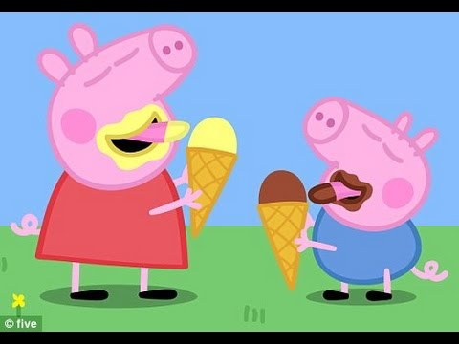
Tässä osiossa tulet oppimaan...
Ostostilanteen kysymyksiä ja vastauksia
Ruokailuun liittyvää sanastoa
Asioimaan kioskissa ja kahvilassa

Slide 3

Video: Katso ja kuuntele tarkasti tulevia kysymyksiä varten;)
https://oppimisymparisto.sanomapro.fi/d2l/le/content/custom/1401920/60129275/Viewer

Slide 4

1. Missä Onni ja Pete olivat?

Slide 5
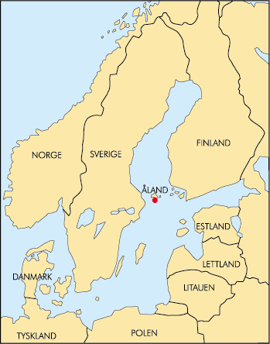
Vastaus: Maarianhaminassa!

Slide 6

2. Mitä pojat halusivat ostaa?

Slide 7
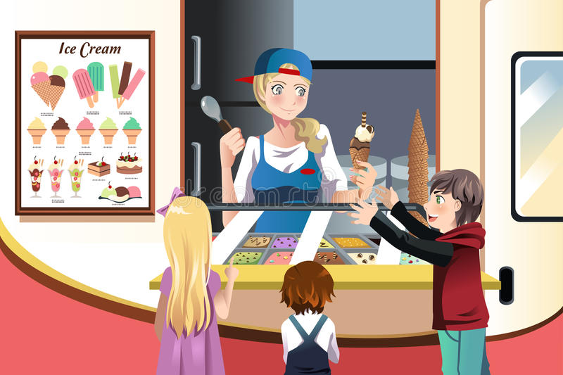
Vastaus: Jäätelöä!

Slide 8
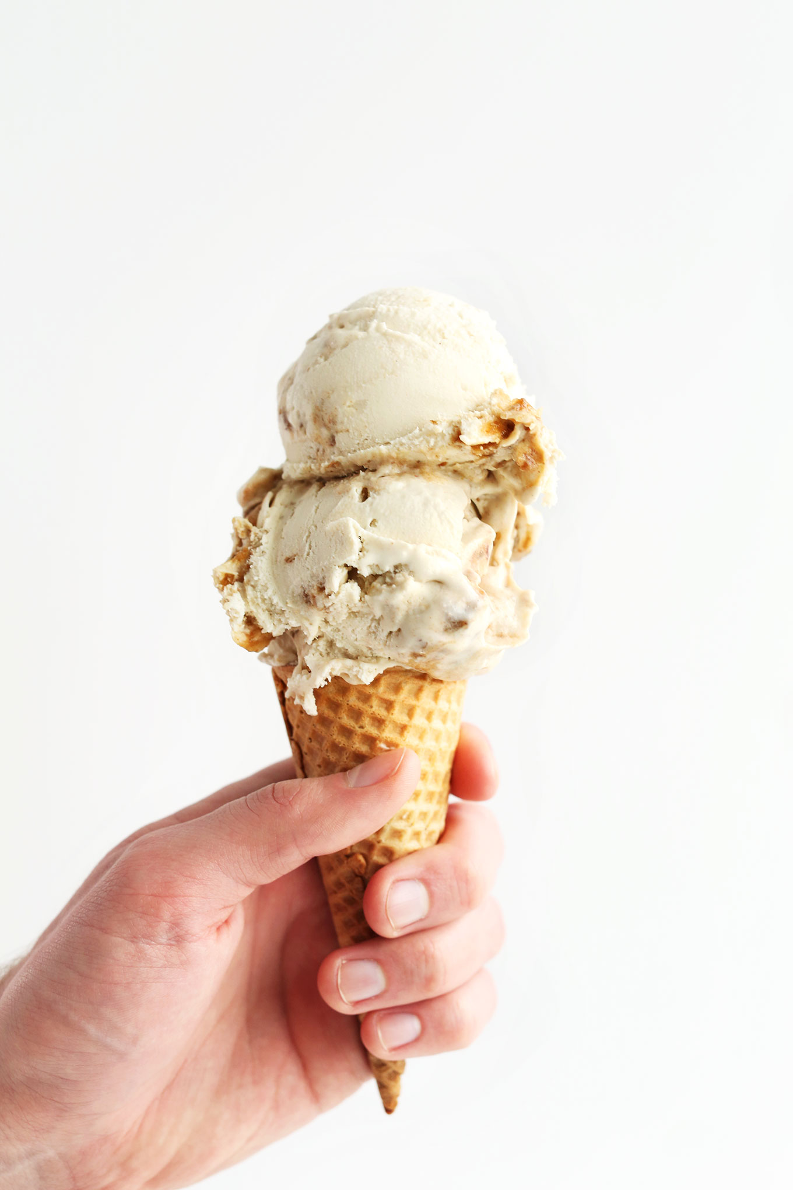
3. Mikä on jäätelö ruotsiksi?

Slide 9
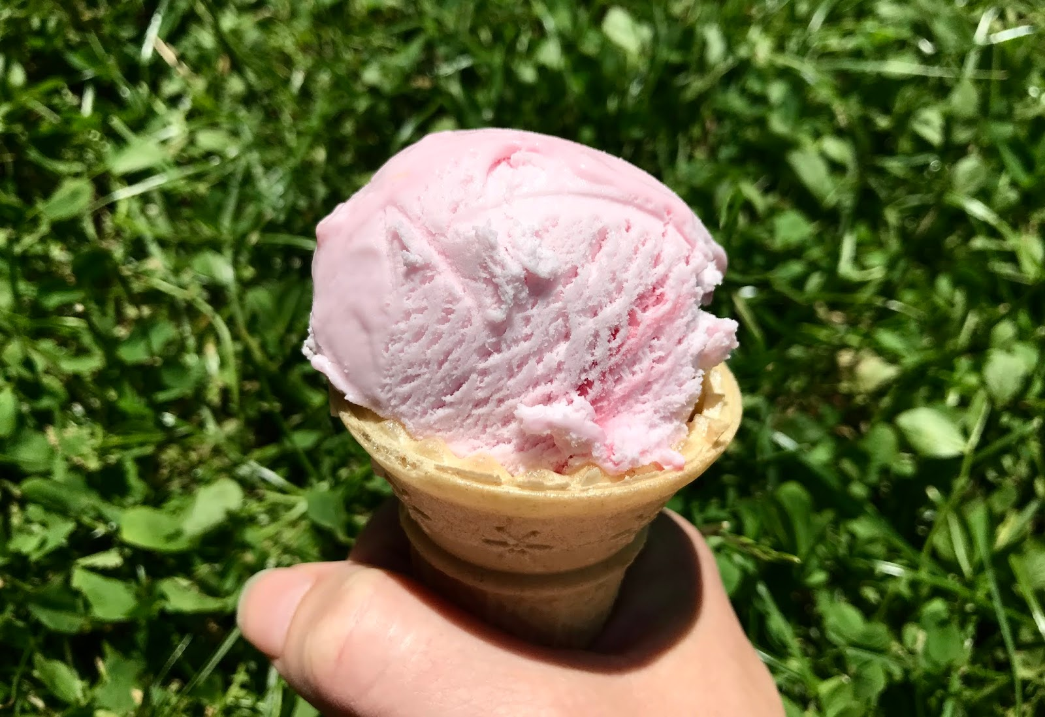
Vastaus: En glass!

Slide 10
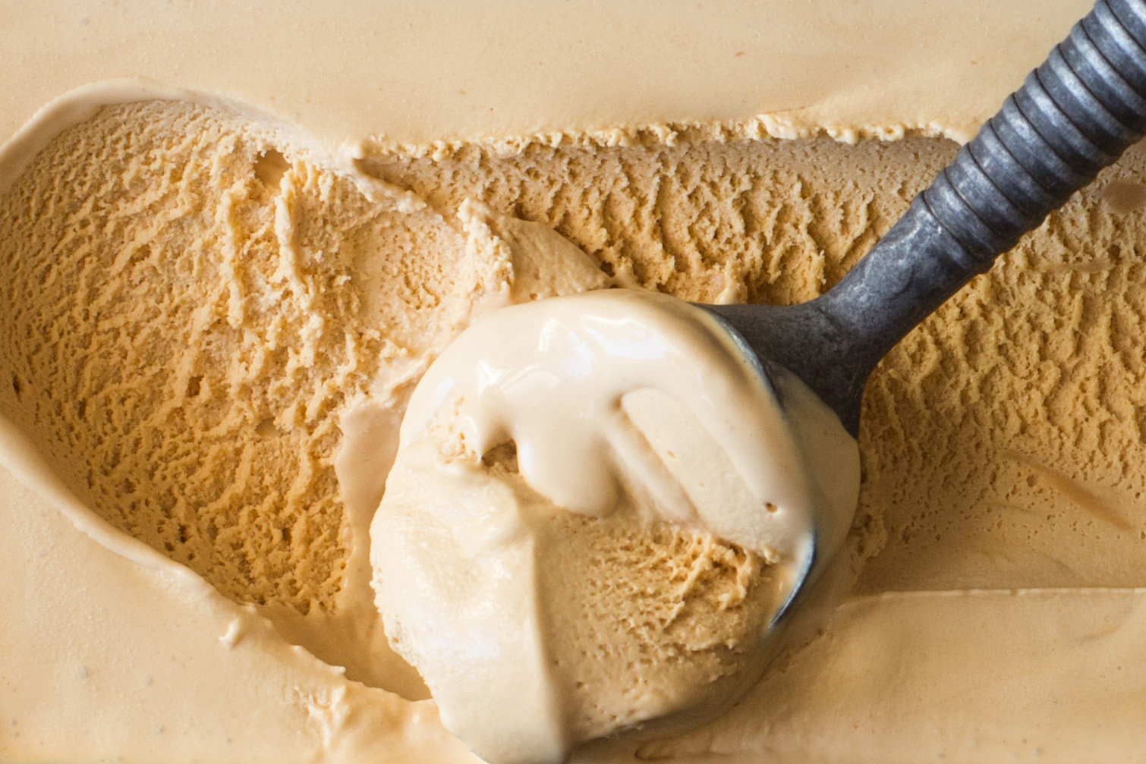
4. Halusiko Onni jäätelön kuppiin vai vohveliin?

Slide 11
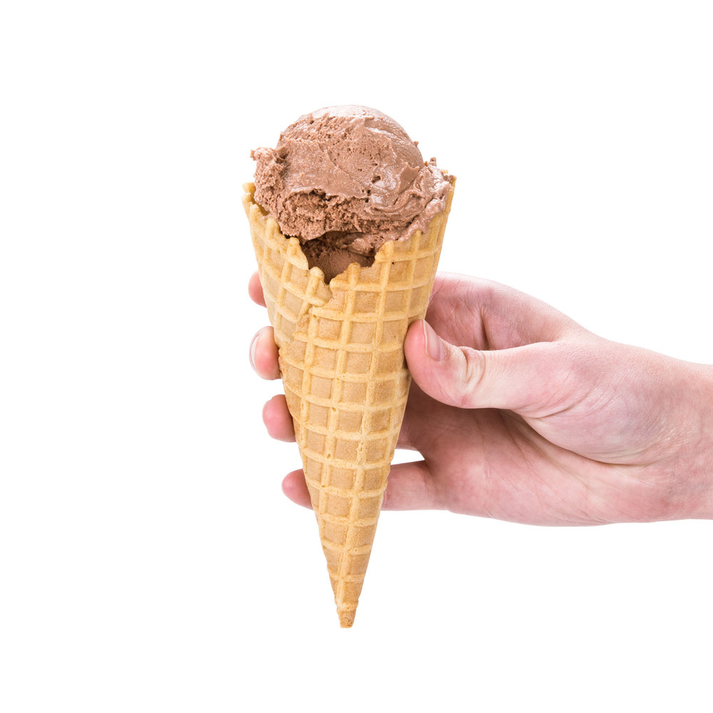
Vastaus: Vohveliin!

Slide 12
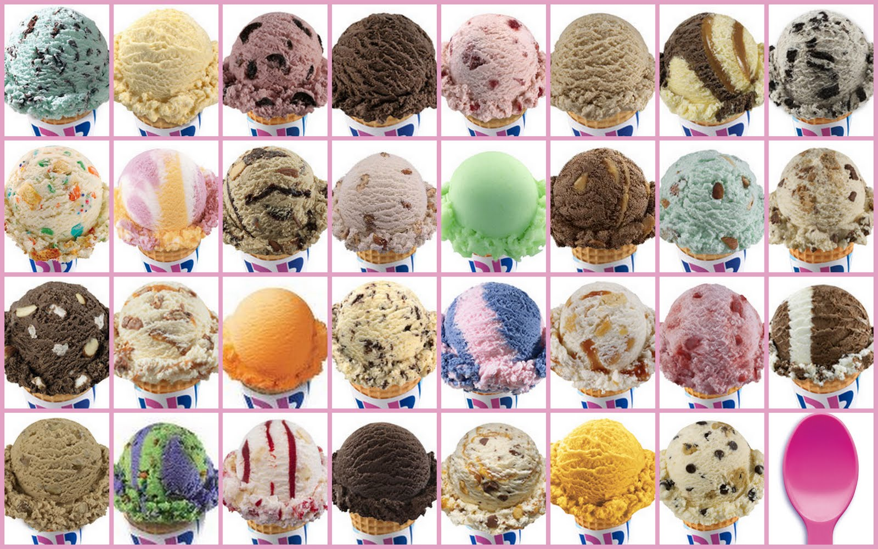
5. Minkä makuiset jäätelöt pojat halusivat?

Slide 13
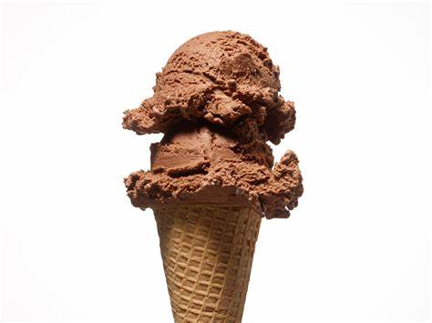
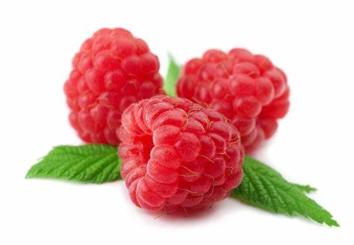
Vastaus: Suklaa ja vadelma!

Slide 14
6. Paljonko jäätelöt maksoivat?

Slide 15
Vastaus: 4,40€ !

Slide 16
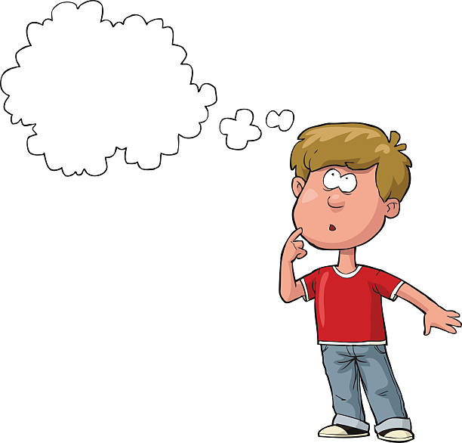
7. Mitä pojat aikoivat syödä illalla?

Slide 17
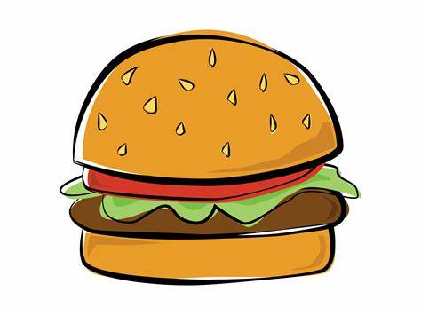
Vastaus: Hampurilaista!

Slide 18
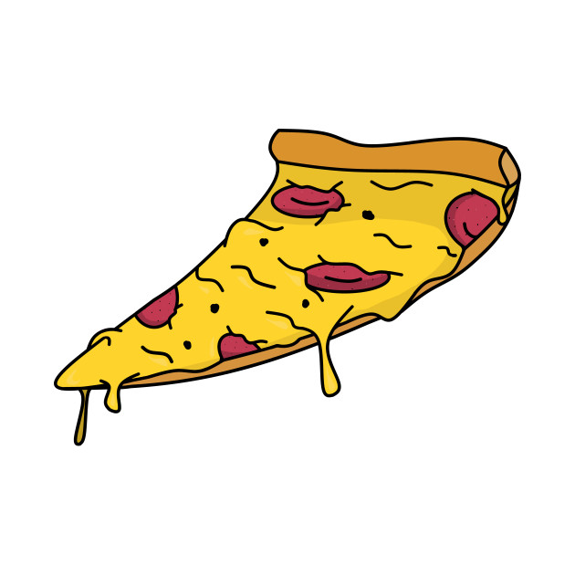
8. Minkä nimiset pizzat menussa oli (2) ?

Slide 19
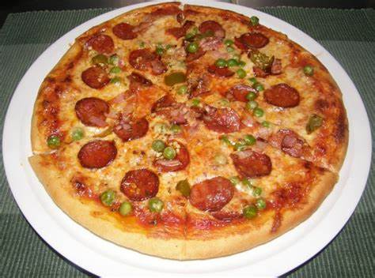
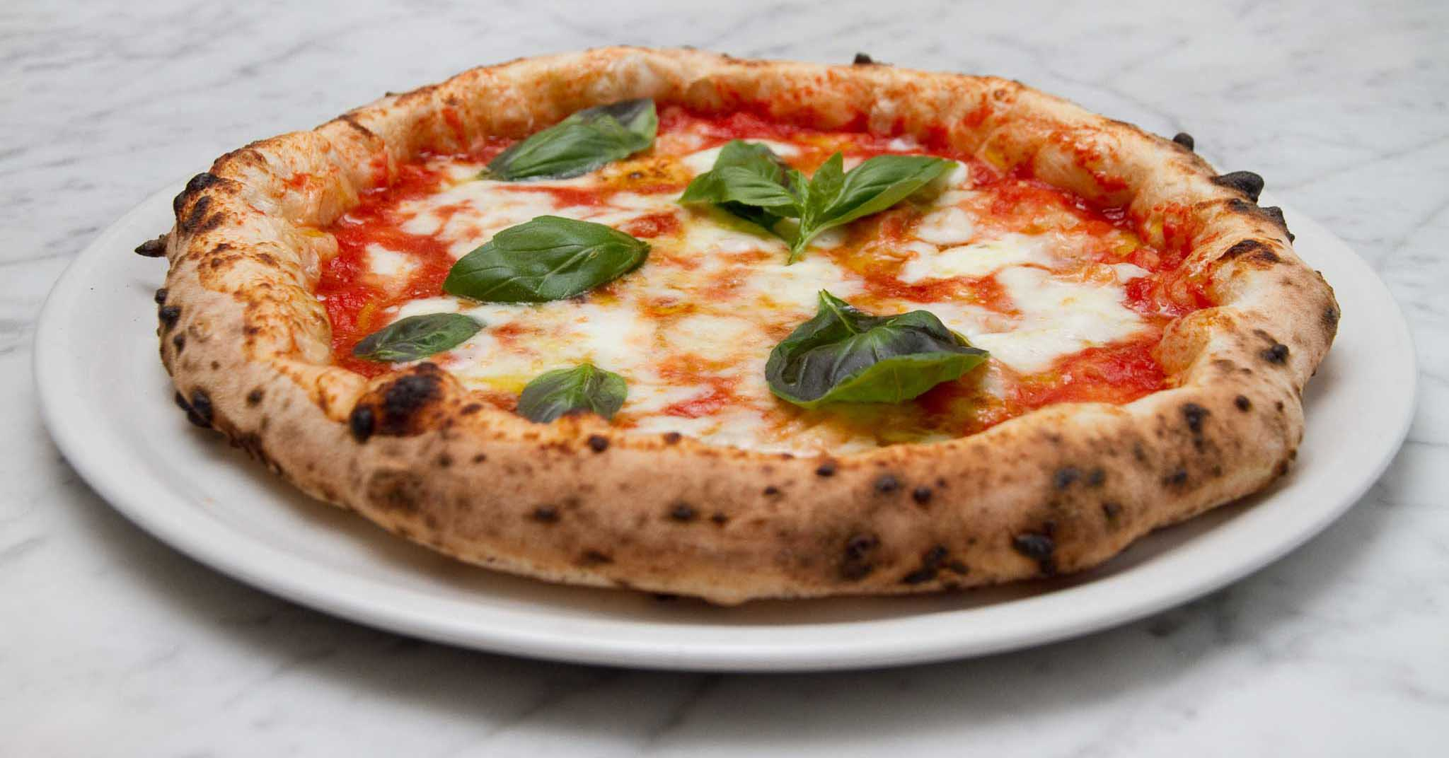
Vastaus: Margherita ja Romana!

Slide 20
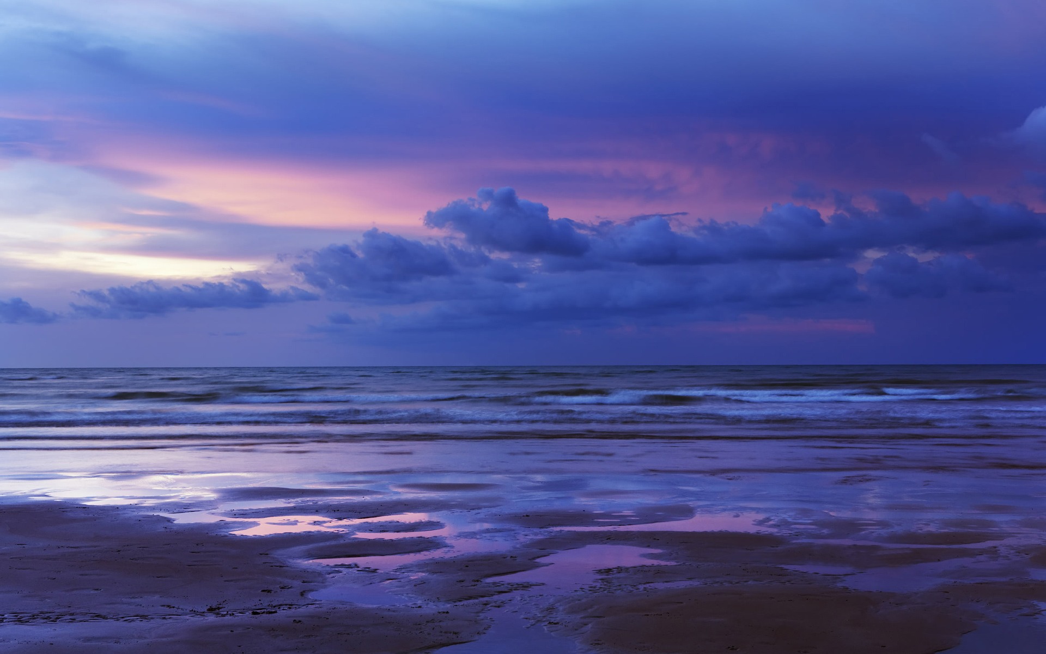
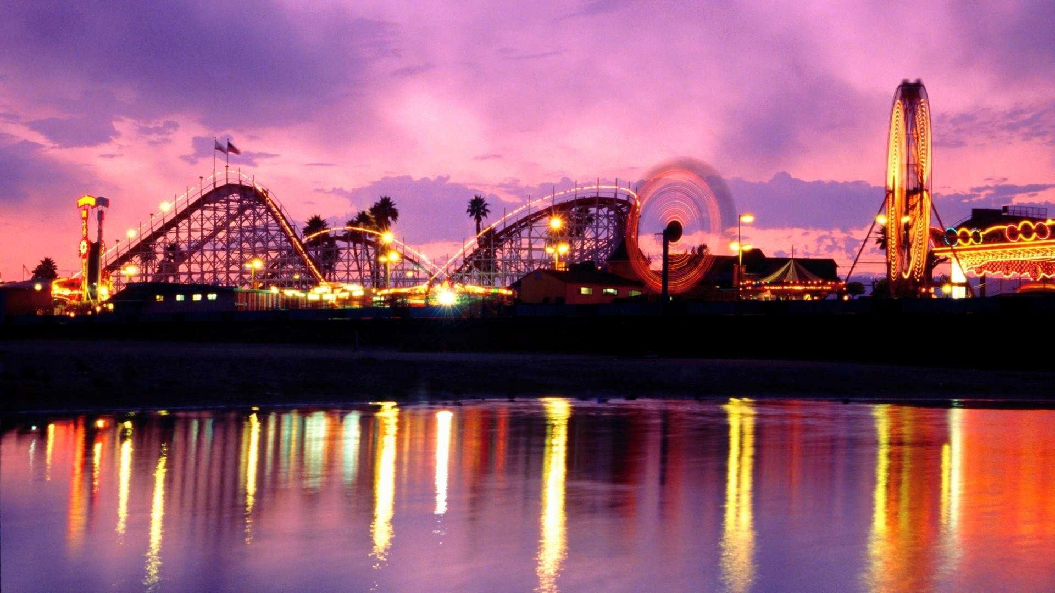
Kiitos kovasti kun katsoit, ja toivottavasti opitkin jotain uutta!
BY: Seela

